Slide 1
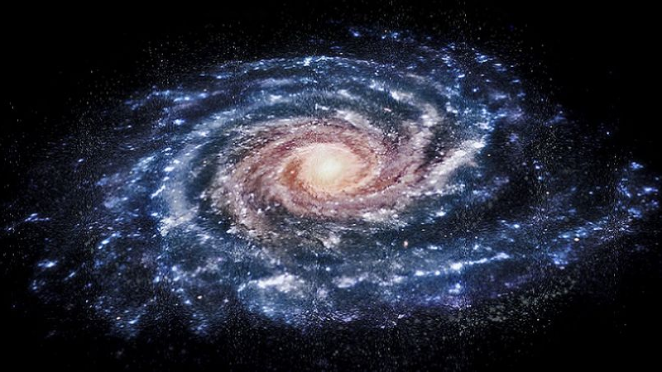
Het universum
door:Siebe ven zutphen

Slide 2
inhoud
Wat is het universum?
Ons zonestelsel
De planeten
Astroïden
Kometen
Sterrenbeelden
Filmpje
Tips en tops
Vragen
Einde

Slide 3
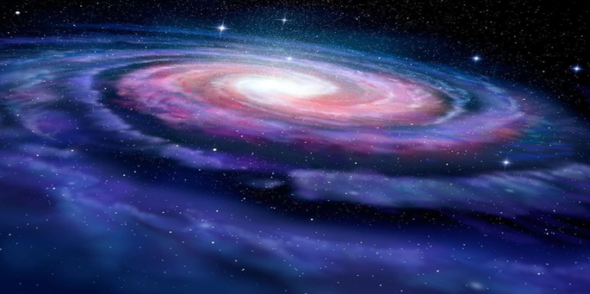
Wat is het universum
Het universum is oneindig gat waar planeten zweven

Slide 4
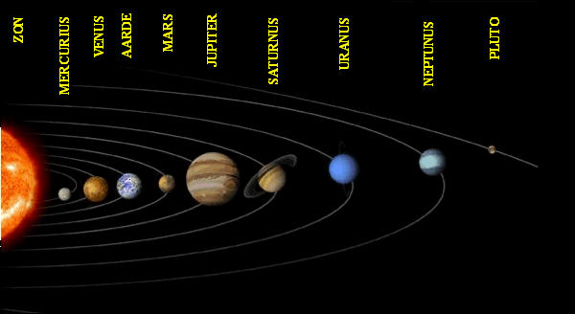
Ons zonestelsel

Slide 5
Ab

